Slide 1
(Evaluación Sistémica en la Emergencia Pediátrica)
COLÓQUIO: RESSUSCITAÇÃO CARDIORRESPIRATÓRIA E CEREBRAL
Atendimento inicial do paciente criticamente enfermo:
Avaliação sistêmica em Emergência Pediátrica.
EU. Pamela Salinas – Dr. Francisco Prado
Servicio de Pediatria, Servicio Urgencia.
HCSBA.

Slide 2
Como Reconocer uma criança criticamente enferma?
Avaliação do paciente grave é eminentemente
clínica!
(SISTEMICA, ESTADO CARDIORESPIRATORIO)
1
2
Classifique a situação:
1. Estável – No estável
2. Potencial falencia respiratória (Dificultad Respiratoria)
3. Definida falencia respiratoria (Insuficiencia, Falla)
4. Em potencial choque ou definido choque
(Insuficiencia Circulatoria)
5. Em falencia cardiopulmonar
6. Parada Cardiopulmonar
3
E intervenha! :
- Estabilice
- Siga adelante en evaluación
Cardiorespiratoria rápida C/2 min

Slide 3

La intervención rápida y sistemática ante niños con enfermedades y lesiones graves es fundamental para evitar una progresión de la insuficiencia cardiopulmonar, muerte y secuelas neurológicas graves
intervenção rápida e sistemática para crianças com doenças graves e lesões é essencial para evitar a progressão da insuficiência cardiopulmonar.

Slide 4
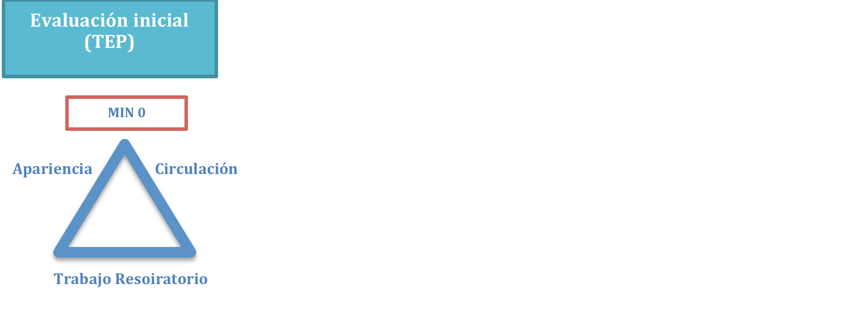
Evaluación Cardiorrespiratoria Rápida
Línea de Tiempo
T₀: Reconocimiento Temprano
- Nivel conciencia
- Vía aérea
- Respiración
- Frecuencia cardíaca
- Pulso central
- Pulso periférico
Llenado capilar
Hágalo siempre cada 2 minutos
OBJETIVO: Inestable
ESTABLE.
T_{X}: Traslado Estable PICU

Slide 5
Secuencia Lógica de Eventos
Vía aérea: permeabilizar, O2, SOS ventilar
SaO2/Fio2 < 260
PETCO₂ > 50
Insuficiencia Respiratoria
Shock Hipotensivo
Insuficiencia cardiorespiratoria
Etiología Cardiaca
*
Paro por hipoxia o asfixia
Paro “cardiáco”

Slide 6

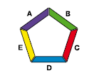

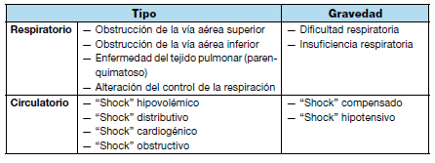
Gravedad
Categorizar
Respiratoria
Circulatoria
PCR
URGENCIAS RESPIRATORIAS
PRIMERA CAUSA DE MORTALIDAD NIÑOS PEQUEÑOS

Slide 7
Score Pediátrico de Alerta Temprana
( Pediatric Early Warning Score)
 | 0 | 1 | 2 | 3
Conducta | Jugando/Apropiada para la edad | Durmiendo | Irritable | Letárgico/ Confuso. Respuesta reducida al dolor
Cardiovascular | Rosado ó llene capilar 1-2 s | Pálido ó llene capilar 3 s | Gris o cianótico o llene capilar 4 s o taquicardia 20 LPM mayor a lo normal | Gris o cianótico y moteado o llene capilar 5 s ó taquicardia 30 LPM mayor a lo normal ó bradicardia
Respiratorio | Parámetros respiratorios normales, Sin retracción | FR > 10 sobre lo normal ó uso musculatura accesoria ó FiO2 > 30% ó > 3 l/m | FR > 20 sobre lo normal ó retracciones ó FiO2 > 40% ó > 6 l/m | FR < 5 bajo lo normal con retracciones o quejido ó FiO2 > 50% ó > 8 l/m
Score > 3 facilita la identificación precoz de deterioro fisiológico

Slide 8
Primeras Acciones (Estabilizar)
O₂ (100%)
Evaluación Sistématica
Evaluación CR rápida
(Estabilizar vía aérea)
Monitorización Cardiorespiratoria
(Spo2, Capnógrafo)
Entrega periférica de O₂ óptima.

Slide 9
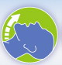
A- Vía Aérea: Se determina si esta permeable.
Despejada
Mantenible
No mantenible:
Vía Aérea Difícil :
No se puede intubar, se puede ventilar.
No se puede intubar, no se puede ventilar.
MEDIDAS SIMPLES
Posición cómoda o en aquella forma que mejore la permeabilidad de la vía aérea
Maniobra extensión de la cabeza y elevación del mentón o tracción mandibular
Aspirar nariz o cánula orofaringea
MEDIDAS AVANZADAS
Intubación endotraqueal/Instalación mascarilla laríngea
Presión positiva continua en la vía aérea
Otros Dispositivos Supragloticos

Slide 10
Vía Aérea: Permeabilidad
( Despejada; Mantida espontanea o como ajuda; No Mantenible).
Clear
No Se puede mantener?
1. Posicionar (Aspirar) y evaluar
2. Remoçao Corpos estranhos
2. Bolsa/mascarilla?
Dispositivo avanzado Vía Aérea?: Mascarilla laríngea/Intubación.

Slide 11
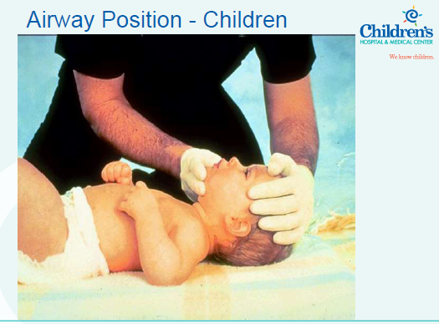

Slide 12
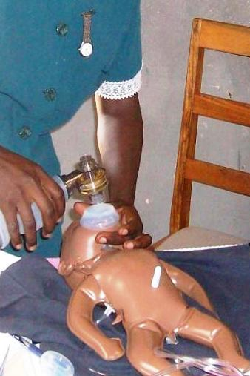
Ventilación mascarilla y reservorio
C + E

Slide 13
Shock
Emergencia pediátrica frecuente
Letalidad importante
(Mortalidad global por sepsis grave)
  - 2,3% niños previamente sanos.
  - 7,8% niños con Enf. Crónicas.
Reconocimiento precoz ↓ mortalidad
Por cada hora de retraso la mortalidad ↑ 2x
Pediatrics Vol. 127, N0 6, June 2011
Crit Care Med 2008 Vol. 36, No. 1
Crit Care Med. 2017 Jun;45(6):1061-1093.

Slide 14
Manejo shock
Hora de oro
O₂, Monitorizacion CR, ritmo, acceso IV/IO.
Volumen
  Cristaloides 20 ml/kg en 10-20 minutos
  Interrumpir si aparecen signos de ICC
  (Intubacion ET profilactica)
  Minimo 60 ml/kg en 1 hora
  Drogas vasoactivas:
  Dopamina – Dobutamina
  Adenalina (*) – Noradrenalina (*)
(*) Shock Séptico:
Luego de un intento de
venopunción frustro:
Intraosea
Carga de volumen SF 1 , 2
(50% volemia)
- Epinefrina 0,05 - 0,1 ug/K/min
Intubación profiláctica
(NO etomidato)
Tercera carga de volumen, Hidrocortisona

Slide 15
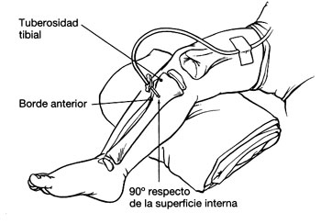
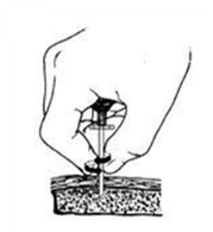
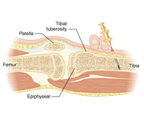
Peso | Diámetro |  | Longitud (Tibia proximal)
< 10 k | 18G | 3-40k(<10a) | 15 mm
10-30 | 16G | > 40k(>10a) | 25 mm
31-70 | 15G
Paciente obeso, o humero: 45 mm. Muy delgados 25 mm.

Slide 16
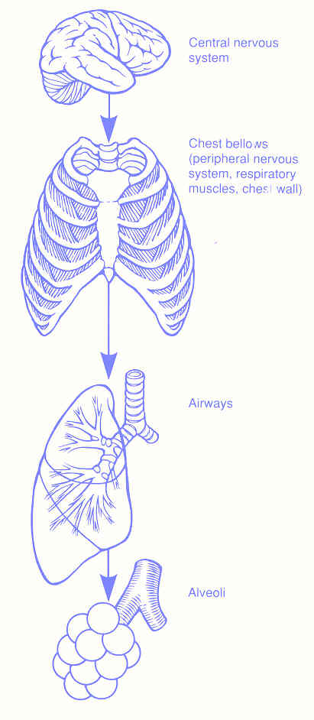
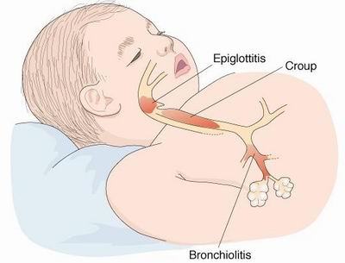
Emergencias Respiratorias Pediatricas
Reconocimiento Precoz Dificultad respiratoria:
Drive (Pulmón Sano)
OVAS (Aspiración Cuerpo Extraño, laringitis)
Vías Aéreas Bajas (Bronquiolitis, Asma)
Parenquima pulmonar (Neumonía, SDRA)
☑

Slide 17
> 8 año: > 30 k
1 – 8 año: 10 -30 k
< 1 año: 10 k
Vía Aérea Difícil

Slide 18
Dispositivos Vía Aérea Avanzada
Oxigeno 100%, 3 minutos (PREOXIGENACION)
Apoyar con presión positiva (Apropiada técnica ventilación con mascarilla y reservorio).
No mejora estado conciencia, saturacion, pulso:
Respiraciones con dispositivo avanzado de la vía aérea.

Slide 19
Manejo avanzado vía aérea no logra mejores resultados en PCR en preemergencia

Slide 20

Mala Respiración: use la siguiente secuencia.
Emergencia pediatrica
Establecer clinicamente la necesidad de asistencia ventilatoria:
Fallo bomba o central ( Compromiso de conciencia Glasgow < de 8)
Fallo bomba por fatiga
Falla bomba por obstruccion vía aérea
Ventilacion con bolsa,Mascarilla y Resrvorio
Exito
NO
TET: Si tiene entrenamiento
ML
Alternativa
(Incluso si es necesario compresiones cardiacas)

Slide 21
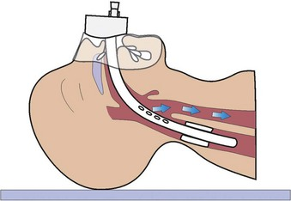
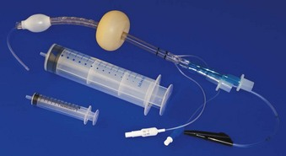
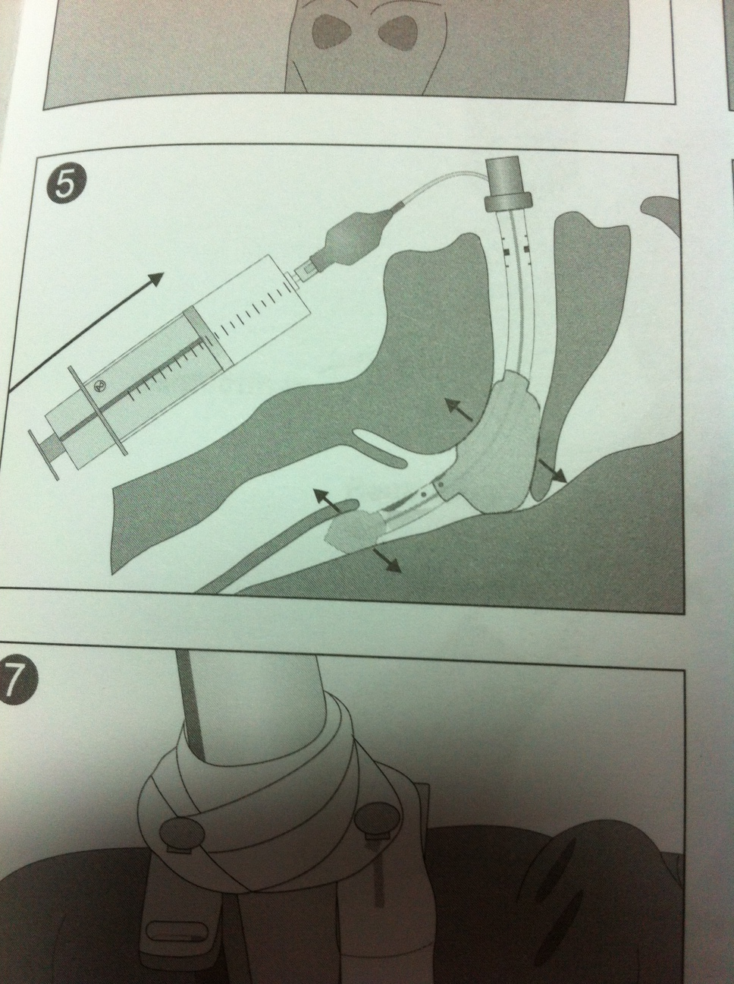
Dispositivos Supraglóticos
Obturador Faríngeo/ Combitube

Slide 22
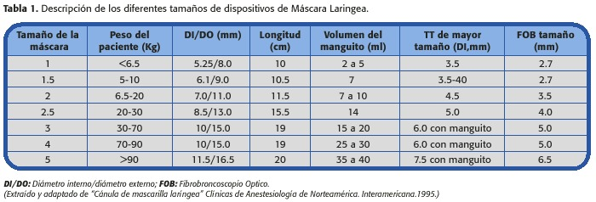

Mascarilla Laringea
Limitacion en edad
NO.
Desde RN (reanimación neonatal) hasta adultos.

Slide 23
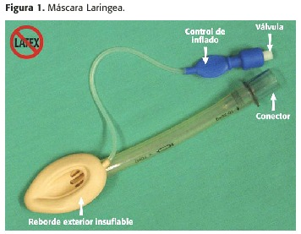
15 mm para
circuito de
ventilación

Slide 25
Ventilan OK, mejor sustituto de TET
Dispositivo con 2do lumen permite pasar SNG
IDEM, sin balón. Mejor sentada en laringe

Slide 26
Proseal Supreme

Slide 27
Relación Mascarilla Laríngea y Vía Aérea

Slide 28
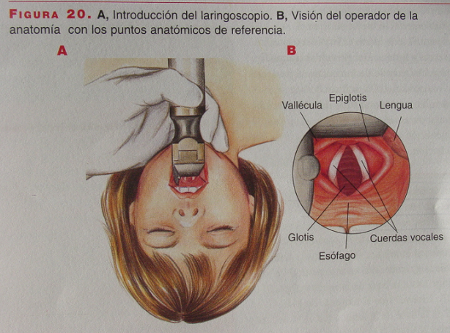
Indicaciones intubación endotraqueal
- Paro Cardiorespiratorio (PCR)/ Traslado.
- Necesidad ventilación mecánica invasiva.
- Obstrucción vía aérea superior (anatómica – funcional):
NO PERMEABLE/ NO MANTENIBLE/ NO VENTILABLE.
Posicionar
Preoxigenar
SIR: Si corresponde
SIR: Secuencia intubación rápida

Slide 29
Traslado
Estabilización del paciente
Valoración y prevenir problemas potenciales durante el traslado
Correcta monitorización
Preparación del transporte
Vigilancia del paciente
Estabilidad de la vía aérea: (*) ¡¡¡
En caso de dudas y en especial en niños pequeños, se debe considerar la intubación previa al traslado.
(*) Shclapbach LJ, Schaefer J et al. High-flow nasal cannula (HFNC) support in interhospital transport of critacally ill children. Intensive Care Med 2014 Apr;40(4):592-4.
Millan N, Alejandre C; Martinez-Planas A et al. Nonivasive Repiratory Support During Pediatric Ground Transport: Implementation of a Safe and feasible Procedure. Repir Care 2017 May;62(5):558-565.

Slide 30
Documentos Relacionados
Special Report – Pediatric Advanced Life Support 2010 American Heart Association Guidelines for CardioPulmonary Resuscitation and Emergency Carvascular Care. Pediatrics 2010:126;e1361-e1399
Special Report—Pediatric Basic and Advanced Life Support: 2010 International Consensus on Cardiopulmonary Resuscitation and Emergency Cardiovascular Care Science With Treatment Recommendations Pediatrics 2010: 126;e1261-e1318.
The real life: What to do and what don’t. Caton. 1962-2016.
Naoko Ohashi-Fukuda, Tatsuma Fukuda, Kent Doi, Naoto Morimura. Effect of prehospital advanced airway management for pediatric out-of-hospital cardiac arrest. Effect of prehospital advanced airway management for pediatric out-of-hospital cardiac arrest. Resuscitation 114 (2017) 66–72.
Narasimhan Jagannathan, Melissa A. Ramsey, Michelle C. White, Lisa Sohn An update on newer pediatric supraglottic airways with recommendations for clinical use. Paediatr Anaesth. 2015 Apr;25(4):334-45

